Slide 1

МИНОБРНАУКИ РОССИИ
Федеральное государственное бюджетное образовательное учреждение
высшего образования
«МИРЭА - Российский технологический университет»
РТУ МИРЭА
Доклад
по дисциплине
Экономика
на тему:
«Проблемы и методы ценового регулирования естественных монополий»
Выполнил:
Студент группы БББО-05-20
Кутьин З.С.

Slide 2

Введение
В настоящее время особую роль в экономических процессах современных странах стала играть естественная монополия.
Естественные монополии являются необходимым элементом в жизни они дают возможность существенно сократить расходы государства и позволяют более результативно использовать ограниченные природные ресурсы любой страны. По уровню развитости естественных монополий в стране, можно судить о состоянии ее экономики в целом.

Slide 3

Что такое естественная монополия?
Eстественная монополия - состояние товарного рынка, при котором удовлетворение спроса на этом рынке эффективнее в отсутствие конкуренции в силу технологических особенностей производства, а товары, производимые субъектами естественной монополии, не могут быть заменены в потреблении другими товарами, в связи с чем спрос на данном товарном рынке на товары, производимые субъектами естественных монополий, в меньшей степени зависит от изменения цены на этот товар, чем спрос на другие виды товаров;

Slide 4
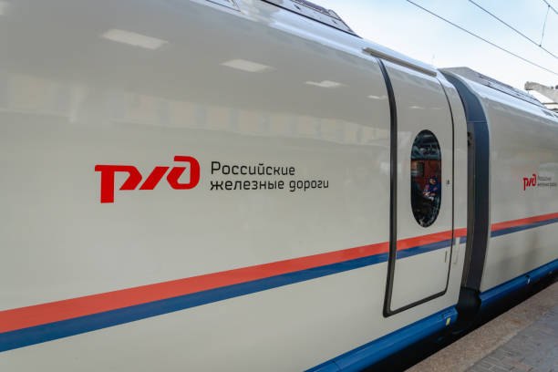
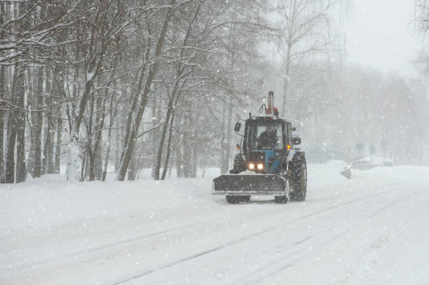
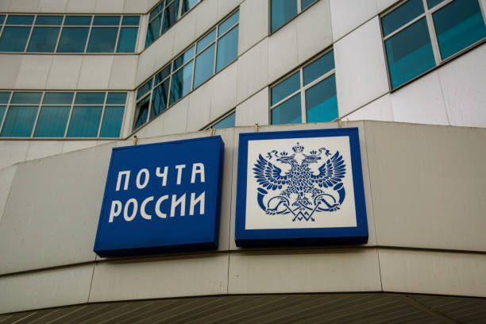
Примеры естественных монополий в РФ:
Железнодорожные перевозки.
Сфера магистральной транспортировки нефти, газа и производных продуктов.
Региональные естественные монополии – это рыночные сферы, ограниченные одним или несколькими соседними регионами.
Почтовые пересылки (доставка) корреспонденции.

Slide 5
Проблемы естественных монополий
Плюсы естественных монополий:
Минусы естественных монополий:
снижение издержек на производство продукции;
следование единым стандартам на производимую продукцию и предоставляемые услуги;
возможность смены рыночного механизма;
внутрифирменная иерархия и система контрактных отношений;
- использование последних достижений научного и технического прогресса единолично.
монополия определяет уровень продажной цены;
монополии могут блокировать технический прогресс, в связи с отсутствием конкуренции;
монополист может снижать свои издержки за счёт снижения качества производимой продукции;
монополия может принимать форму административного диктата, подменяющего экономический механизм.

Slide 6
Методы ценового регулирования
Используются следующие методы установления цен:
Метод предельных издержек.
Метод средних издержек.
Метод установления потолка цен.
Метод субсидирования естественных монополий.

Slide 7

Вывод
Подводя итог, следует отметить, что естественная монополия - это довольно-таки устойчивая форма хозяйствования, и вряд ли она изживет себя, пока существуют отрасли, потребности населения в продукции которых столь велики, и пока существует дифференциация общества. нему никогда не угаснет.

Slide 8
Список литературы
https://cyberleninka.ru/article/n/metody-gosudarstvennogo-regulirovaniya-estestvennyh-monopoliy
https://www.law.ru/article/22886-chto-takoe-estestvennye-monopolii
https://cyberleninka.ru/article/n/estestvennye-monopolii-i-ih-problemy-v-ekonomike-rossii
Матин А. А. - диссертация на соискание ученой степени кандидата экономических наук - Неценовые методы регулирования естественных монополий в условиях трансформации экономики

